Slide 1
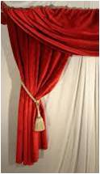
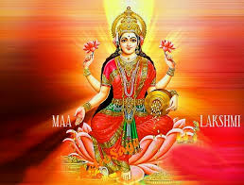
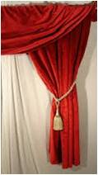
স্বাগতম
স্বাগতম
স্বাগতম
স্বাগতম
Notes:
Samaresh Chandra Saha, Assistant Teacher , Saberunnessa Girls High School, Kendua- Netrakona.

Slide 2
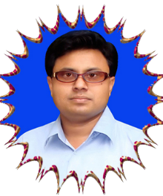
শিক্ষক পরিচিতি
পাঠ পরিচিতি
শ্রেণি : সপ্তম
বিষয়: হিন্দু ধর্ম ও নৈতিক শিক্ষা
অধ্যায়: পঞ্চম, দেব-দেবী ও পূজা-পার্বণ সময় : ৪০ মিনিট
তারিখ : ১০/০৯/২০১৯ ইং
mg‡ik P›`ª mvnv
সহকারী শিক্ষক
mv‡eiæ‡bœQv evwjKv D”P বিদ্যালয়
‡K›`yqv, †bÎ‡Kvbv
০১712394899
E-mail:- saha2178@yahoo.com
Notes:
Samaresh Chandra Saha, Assistant Teacher , Saberunnessa Girls High School, Kendua- Netrakona.

Slide 3
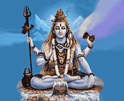
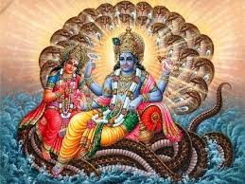
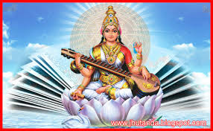
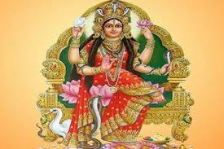
ঈশ্বর নিরাকার হলেও সাকার
Notes:
Samaresh Chandra Saha, Assistant Teacher , Saberunnessa Girls High School, Kendua- Netrakona.

Slide 4
ছবি গুলো দেখ এবং নাম বল
Notes:
Samaresh Chandra Saha, Assistant Teacher , Saberunnessa Girls High School, Kendua- Netrakona.

Slide 5
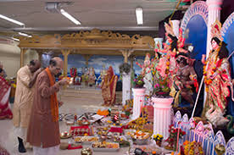
আজকের পাঠঃ
দেব-দেবী ও পূজা-পার্বন
Notes:
Samaresh Chandra Saha, Assistant Teacher , Saberunnessa Girls High School, Kendua- Netrakona.

Slide 6
শিখনফল
এ পাঠ শেষে শিক্ষার্থীরা-
১।পূজা কি তা বলতে পারবে ;
২। পঞ্চদেবতার নাম লিখতে পারবে;
৩ । লক্ষী দেবীর পরিচয় বর্ণনা করতে পারবে ;
৪ । লক্ষী দেবীর পূজাপদ্ধতি বর্ণনা করতে পারবে ।
Notes:
Samaresh Chandra Saha, Assistant Teacher , Saberunnessa Girls High School, Kendua- Netrakona.

Slide 7
পূজা ও পার্বণ
পূজা- পূজা মানে শ্রদ্ধা জ্ঞাপন । দেব দেবীকে পুস্পপত্র, নৈবেদ্য ইত্যাদি দিয়ে শ্রদ্ধা জ্ঞাপন করা কে পূজা বলে ।
পার্বণ- পার্বণ শব্দের অর্থ পর্ব বা উৎসব। উৎসব মানে আনন্দানুষ্ঠান । হিন্দু ধর্মের বিধিবিধান অনুসারে বিভিন্ন দেব-দেবীর পূজায় বিভিন্ন ধরনের উৎসবের আয়োজন করা হয় । পূজাকে কেন্দ্র করে যে আনন্দ গন পরিবেশের সৃষ্টি হয় তাই পার্বণ ।
Notes:
Samaresh Chandra Saha, Assistant Teacher , Saberunnessa Girls High School, Kendua- Netrakona.

Slide 8
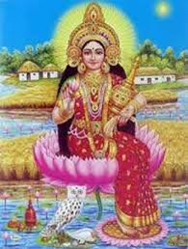
ঈশ্বর নিরাকার হলেও সাকার
ঈশ্বর নিরাকার হলেও মানবকল্যানের জন্য তিনি বিভিন্ন সময় বিভিন্ন রূপে পৃথিবীতে আবির্ভূত হয়ে থাকেন।
Notes:
Samaresh Chandra Saha, Assistant Teacher , Saberunnessa Girls High School, Kendua- Netrakona.

Slide 9
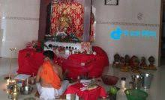
একক কাজ
সময়ঃ ২ মিনিট
১ । পূজা কি ?
Notes:
Samaresh Chandra Saha, Assistant Teacher , Saberunnessa Girls High School, Kendua- Netrakona.

Slide 10
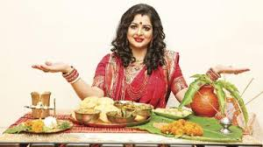
একক কাজের সমাধান
পূজা শব্দের অর্থ প্রশংসা করা বা শ্রদ্ধা করা।
Notes:
Samaresh Chandra Saha, Assistant Teacher , Saberunnessa Girls High School, Kendua- Netrakona.

Slide 11
জোড়ায় কাজ
সময়ঃ ৫ মিনিট
পঞ্চদেবতার নাম লিখ।
Notes:
Samaresh Chandra Saha, Assistant Teacher , Saberunnessa Girls High School, Kendua- Netrakona.

Slide 12
জোড়ায় কাজের সমাধান
শিব,বিষ্ণু,সূর্য,অগ্নি,ও কালী এই পাঁচ জনকে বলা হয় পঞ্চদেবতা।
Notes:
Samaresh Chandra Saha, Assistant Teacher , Saberunnessa Girls High School, Kendua- Netrakona.

Slide 13
লক্ষীদেবীর পরিচয়
দেবী লক্ষী সম্পদ বৃদ্ধি ও সৌভাগ্যের দেবী৷ তিনি সুন্দরী ও মাধুর্য্যময় দেবী৷ তিনি পূজারীদের ধন সম্পদ দান করে থাকেন৷ দেবী লক্ষী শ্রী হিসেবে পরিচিত ৷ কেননা তিনি সৌন্দর্য ও স্নিগ্ধতার প্রতীক ৷ তিনি ভগবান বিষ্ণুর সহধর্মিনী৷ অত্যন্ত সুন্দর এবং দুই হাত বিশিষ্ট ৷তিনি পদ্ম ফুলের উপর উপবিস্ট গায়ের রঙ ধূসর সাদা উজ্জ্বল হলুদ ও নীলাভ হয়ে থাকে ৷দেবী লক্ষী সৌন্দর্যের দেবী ,সম্পদের দেবী ৷আমাদের পরিবারের উন্নতি নির্ভর করে সম্পদের উপর আর এই সম্পদ গুলোর মধ্যে রয়েছে ভূমি পশু জ্ঞান ধৈর্য সততা ইত্যাদি৷

Slide 14
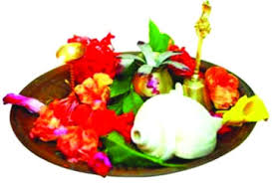
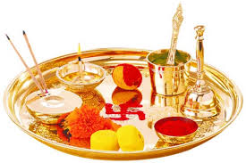
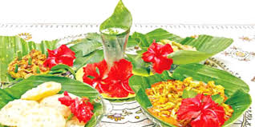
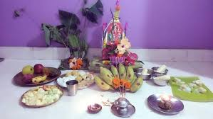
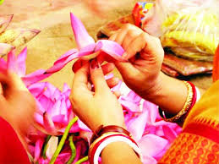
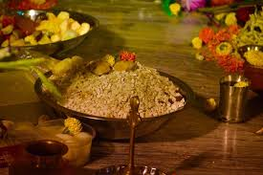
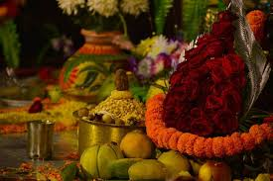
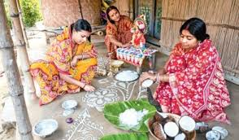
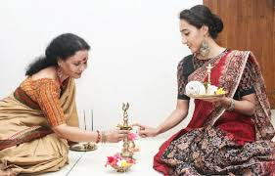
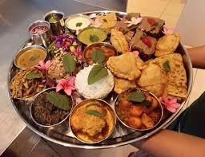
পূজার উপকরন
Notes:
Samaresh Chandra Saha, Assistant Teacher , Saberunnessa Girls High School, Kendua- Netrakona.

Slide 15
পূজার উপকরন
পূজার উপকরণ তত্ত্ব: পূজার উপকরণ পঞ্চবিধ,দশবিধ এবং ষোড়শবিধ। মহাপূজা মানে ষোড়শাপচার । উপাচারগুলি হল--- আসন,স্বাগত,পাদ্য, অর্ঘ্য, আচমনীয়, মধুপর্ক, পুনরাচমন, স্নান, বস্ত্র, অলঙ্কার, গন্ধ, পুষ্প, ধূপ, দীপ, নৈবেদ্য ও পুনরাচমন।।
Notes:
Samaresh Chandra Saha, Assistant Teacher , Saberunnessa Girls High School, Kendua- Netrakona.

Slide 16
লক্ষীদেবীর পূজাপদ্ধতি
লক্ষী পূজার পদ্ধতি---- যেকোনো পূজা করতে পূজা বিধি অনুসরণ করতে হয় ৷লক্ষ্মী পূজার পদ্ধতি হিসেবে শুদ্ধ আসনে বসে আচমন থেকে শুরু করে পঞ্চ দেবতার পূজা করতে হয৷অতঃপর লক্ষী ধ্যান করে বিভিন্ন উপকরণ দিয়ে দেবী লক্ষী পূজা করা হয৷লক্ষ্মীপূজো পঞ্চ উপাচার দশ উপাচার আলাদা 16 উপাচার এ করা হয়ে থাকে৷ পূজার মৌলিক নীতি হিসেবে লক্ষীর ধ্যান পূজা ,মন্ত্র পাঠ ,পুষ্পাঞ্জলি প্রদান ও প্রণাম মন্ত্র পাঠ করতে হয় ৷অবশেষে বিসর্জন দিতে হয় ৷সাধারণত প্রতি বৃহস্পতিবার লক্ষ্মী পূজা করা হয় ৷লক্ষী পুজা ই লক্ষীর পাঁচালী পড়া হয৷ আশ্বিন মাসের শুক্লপক্ষের পূর্ণিমা তিথিতে বিশেষভাবে লক্ষী পূজা করা হয৷এই লক্ষ্মী পূজা কোজাগরী লক্ষ্মী পূজা নামে পরিচিত৷ প্রতিটি হিন্দু পরিবারের লক্ষী পূজা করা হয় ৷প্রতি সপ্তাহের বৃহষ্পতিবারে এবং আশ্বিন মাসের শুক্লপক্ষের পূর্ণিমা তিথিতে বিশেষ আয়োজন এর মাধ্যমে লক্ষী পূজা করা হয় ৷
ধন ও সৌভাগ্যের দেবী মা লক্ষ্মী। অবাঙালিদের মধ্যে লক্ষ্মীপূজার রেওয়াজ কালীপূজা বা দিওয়ালির দিনে। কিন্তু বাঙালির ঘরে ঘরে মা লক্ষ্মী পূজিতা হন দেবীপক্ষের শেষের এই পূর্ণিমাতে। ভারতের পশ্চিমবঙ্গে এবং বাংলাদেশে কোজাগরী লক্ষ্মীপূজার চল রয়েছে। তবে রীতিতে ফারাক রয়েছে দুই বাংলার। পশ্চিমবঙ্গে পূজা হয় মূলত মাটির প্রতিমায়, কিন্তু বাংলাদেশে প্রধানত সরায় এঁকে লক্ষ্মীর পূজা করা হয়
Notes:
Samaresh Chandra Saha, Assistant Teacher , Saberunnessa Girls High School, Kendua- Netrakona.

Slide 17
লক্ষীদেবীর প্রণাম মন্ত্র
লক্ষীদেবীর প্রনাম মন্ত্র –
ওঁ বিশ্বরূপস্য ভার্যাসি পদ্মে পদ্মালয়ে শুভে সর্বতঃ
পাহি মাং দেবী মহালক্ষী নমোহস্তুতে৷৷
সরলার্থ--- হে দেবী কল্যাণী বিশ্বরূপ শ্রী বিষ্ণুর স্ত্রী তুমি পদ্মা ও পদ্মার আলোয় সকলকে শুভ ফল দাও তুমি আমাকে সকল ক্ষেত্রে রক্ষা করো আমি তোমাকে প্রণাম করি ।
Notes:
Samaresh Chandra Saha, Assistant Teacher , Saberunnessa Girls High School, Kendua- Netrakona.

Slide 18
দলীয় কাজ
লক্ষী দেবীর পরিচয় বর্ণনা কর।
Notes:
Samaresh Chandra Saha, Assistant Teacher , Saberunnessa Girls High School, Kendua- Netrakona.

Slide 19
দলীয় কাজের সমাধান
দেবী লক্ষী সম্পদ বৃদ্ধি ও সৌভাগ্যের দেবী৷ তিনি সুন্দরী ও মাধুর্য্যময় দেবী৷ তিনি পূজারীদের ধন সম্পদ দান করে থাকেন৷ দেবী লক্ষী শ্রী হিসেবে পরিচিত ৷ কেননা তিনি সৌন্দর্য ও স্নিগ্ধতার প্রতীক ৷ তিনি ভগবান বিষ্ণুর সহধর্মিনী৷ ।

Slide 20
মুল্যায়ন
মূল্যায়ন
সঠিক উত্তরটি খাতায় লিখ;
১ । লক্ষী পুজা শুরু থেকে কত দেবতার পুজা করতে হয় ?
(ক) সপ্তম দেবতার (খ) ষষ্ঠ দেবতার (গ) পঞ্চ দেবতার ঘ) একাদশ দেবতার ।
২. লক্ষী কিসের দেবতা ?
(ক) ধন-সম্পদ (খ) বিদ্যার (গ) শক্তির ঘ) স্পতির
৩. বিধিবিধান বলতে কী বুঝায়?
(ক) ভাগ্য লিখন (খ) নিয়ম নীতি (গ) বই পুস্তক ঘ) একটিও না
৪. পূজা সামগ্রীকে কি বলে অভিহিত করা হয়- ?
(ক) আচার (খ) অনাচার (গ) দুরাচার (ঘ) উপাচার
Notes:
Samaresh Chandra Saha, Assistant Teacher , Saberunnessa Girls High School, Kendua- Netrakona.

Slide 21
বাড়ির কাজ
সমাজজীবনে পূজা গুরুত্ব ব্যাখ্যা কর।
Notes:
Samaresh Chandra Saha, Assistant Teacher , Saberunnessa Girls High School, Kendua- Netrakona.

Slide 22
আজকের মত সবাইকে
ধন্যবাদ
Notes:
Samaresh Chandra Saha, Assistant Teacher , Saberunnessa Girls High School, Kendua- Netrakona.

